Slide 1
FOREM - Presentación
Conferencia de alto nivel, 23 de octubre, Barcelona Año Europeo de las Competencias y Políticas Activas de Empleo

Slide 2
CAPACITACIÓN digital Y APRENDIZAJE DIGITAL PERMANENTE
Forem aspira a ser cada vez más “phygital” para afrontar los retos de nuestro mundo moderno. La digitalización de la sociedad y el mercado laboral obliga a todos a adaptarnos y ser flexibles.
En esta breve presentación, Forem explicará las buenas prácticas dirigidas a sus públicos: los “empleos/espacios inteligentes”, las “fábricas digitales” y las “plataformas digitales de aprendizaje”.
Además, Forem explicará cómo ha abordado la brecha digital dentro de su propia plantilla.

Slide 3
“EMPLEOS INTELIGENTES” Y “ESPACIOS INTELIGENTES”
¿Qué son los «empleos inteligentes»?
Talleres de cuatro horas: formación adaptada a sus necesidades, descubrimiento y uso de herramientas digitales, examen de competencias, etc.
¿Qué son los «espacios inteligentes»?
Un espacio digital para formar a los demandantes de empleo para su autonomía digital
Área multimedia: actividades para utilizar herramientas digitales (realidad virtual, simulación de entrevista de trabajo, creación de un CV en vídeo, etc.)
¿Cuáles son los objetivos?
Concienciar a los demandantes de empleo para mostrarles la importancia de la digitalización, en especial, en el marco de su búsqueda de empleo
Comprender mejor su nivel de conocimientos sobre competencias digitales
Poder utilizar los servicios en línea que ofrece Forem
Abordar la fractura digital en Valonia

Slide 4
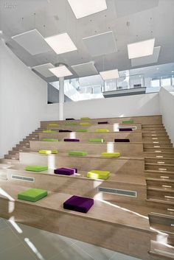
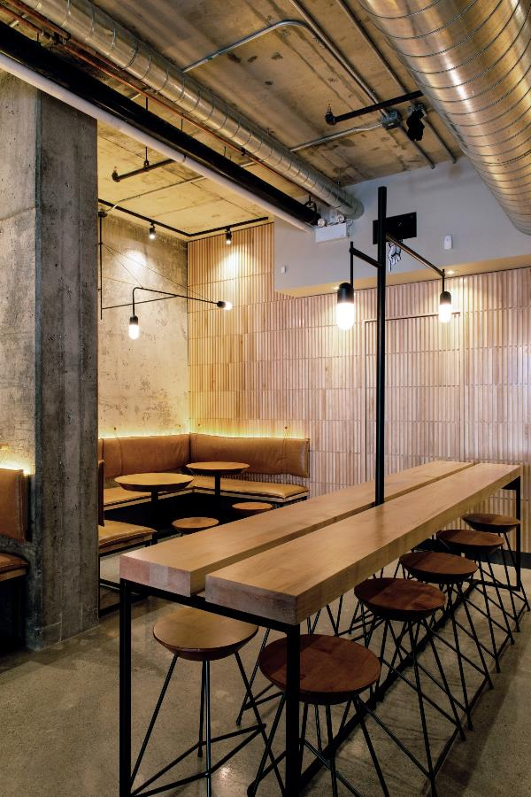
«FÁBRICAs DIGITALES» Espacio abierto donde la gente puede reunirse para trabajar, adquirir conocimientos y/o competencias, reunirse o simplemente establecer intercambios informales
Diseño
adaptado
Objetivo
Formación práctica en competencias digitales básicas (de 24 a 40 horas) o en competencias
tecnológicas con un enfoque multidisciplinar
Inmersión en un contexto profesional (salas con herramientas de creación de prototipos, como impresoras 3D)
Certificación (certificación individual o colectiva de competencias digitales básicas o
competencias tecnológicas)
Grupos destinatarios
Demandantes de empleo, becarios, jóvenes,… → todos los ciudadanos
Principios
Grupos destinatarios y actividades mixtas
Apertura (grupos destinatarios, asociaciones, flexibilidad)
Proceso en constante evolución
Red de participantes
NWOL (Nuevas formas de aprender → aprendizaje a través de la experiencia)
Espacios formales e informales
9 centros en Valonia: 5 por construir y 4 por modernizar

Slide 5
«APRENDIZAJE Digital» Plataformas físicas y virtuales
Grupos destinatarios
Profesionales de la formación (formadores de Forem, de los centros de competencias, etc.) + asociaciones en Valonia
Estudiantes
Empresas
Recursos
1 plataforma física: en Lieja (se pondrá en marcha en 2024)
Plataformas virtuales (Moodle, por ejemplo)
Objetivos:
Desarrollar productos, contenidos pedagógicos y métodos (promover el aprendizaje digital y hacerlo accesible a todos; ofrecer una infraestructura técnica fiable)
Compartir equipos y herramientas, contenidos y recursos, pero también enfoques, conocimientos y competencias
Explorar prácticas pedagógicas y tecnologías, individualmente o en grupo
Ofrecer cada vez más formación digital combinando métodos (a distancia, semipresencial, etc.)

Slide 6
DIGITALIZACIóN DE LOS MIEMBROS DEL PERSONAL DE FOREM por «Forem Academy» y el Comité de gestión
Cuestionarios de evaluación de competencias con análisis de los resultados individuales
(sin obligación de comentarlos con su jerarquía)
Catálogos de formación
(adaptados a las distintas competencias digitales)
Inscripción en línea para una formación adaptada a las necesidades detectadas
(formación remota, aunque también presencial)

